Slide 1
Git进阶培训
魏军
2018-06-07
Notes:
在组设置中可使用此模板作为演示培训材料的起始文件。
节
右键单击幻灯片可添加节。 节可以帮助您组织幻灯片或促进多个作者之间的协作。
备注
使用“备注”节传递备注或为观众提供更多详细信息。演示过程中，可在演示文稿视图中查看这些备注。
请记住字体大小（这对于可访问性、可见性、录像和联机制作都非常重要）
协调的色彩
要特别注意图形、图表和文本框。
请考虑与会者将以黑白或灰色调打印。请运行测试打印，以确保当以纯黑白和灰色调打印时，颜色正常。
图形、表格和图表
保持简约风格：如果可能，请使用一致的、不分散人注意力的样式和颜色。
标记所有图表和表格。

Slide 2
今天的内容概述
1
3
Git基本命令
2
Git文件存储原理
4
5
Git分支管理
Git版本回退
Git解决冲突
Notes:
这是概述幻灯片的另一个选项。

Slide 3
Git文件存储原理
Notes:
每个主题使用一个节标题，以便观众能够清楚地了解各主题间的过渡。

Slide 4
再谈暂存区和对象库
暂存区
一个文件：.git/index
对象库
一个目录：.git/objects
存放版本库的各种对象

Slide 5
对象
对象
每个对象都是一个文件
每个对象都用40位的SHA-1值标识：6ff87c4664981e4397625791c8ea3bbb5f2279a3
前两位作为目录名，后38位作为文件名
对象组成
类型：blob、tree、commit和tag
内容：对象文件的内容
大小：内容的大小

Slide 6
对象类型
blob
是一个文件
存储文件的内容
tree
是一个文件
类似一个目录
包含其它tree和blob
commit
是一个文件
包含时间、作者、一个tree的标识、父commit的标识
tag
是一个文件
包含一个commit的标识

Slide 7
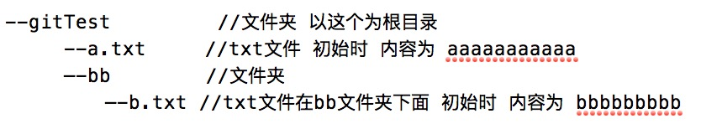
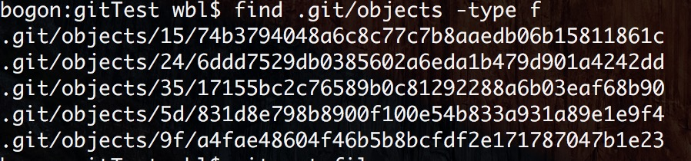
演示文档结构

Slide 8
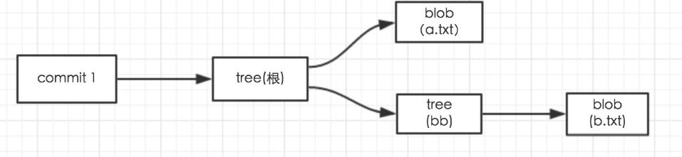
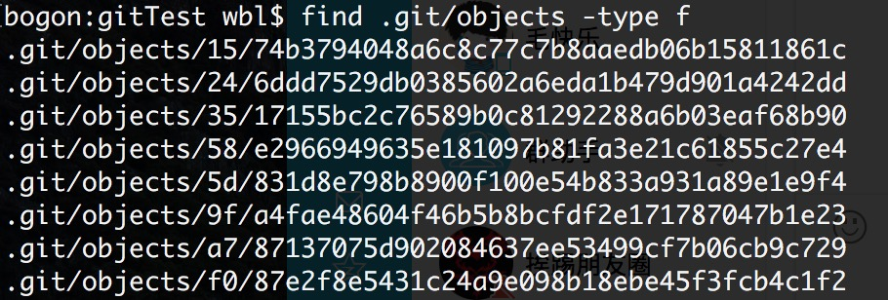
修改a.txt
Notes:
每个主题使用一个节标题，以便观众能够清楚地了解各主题间的过渡。

Slide 9
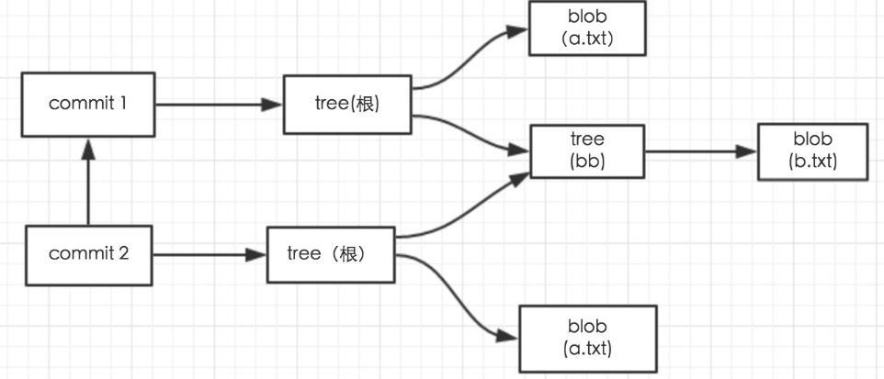

Slide 10
Git 并不保存这些前后变化的差异数据。实际上，Git 更像是把变化的文件作快照后，记录在一个微型的文件系统中。每次提交更新时，它会纵览一遍所有文件的指纹信息并对文件作一快照，然后保存一个指向这次快照的索引。为提高性能，若文件没有变化，Git 不会再次保存，而只对上次保存的快照作一链接。

Slide 11
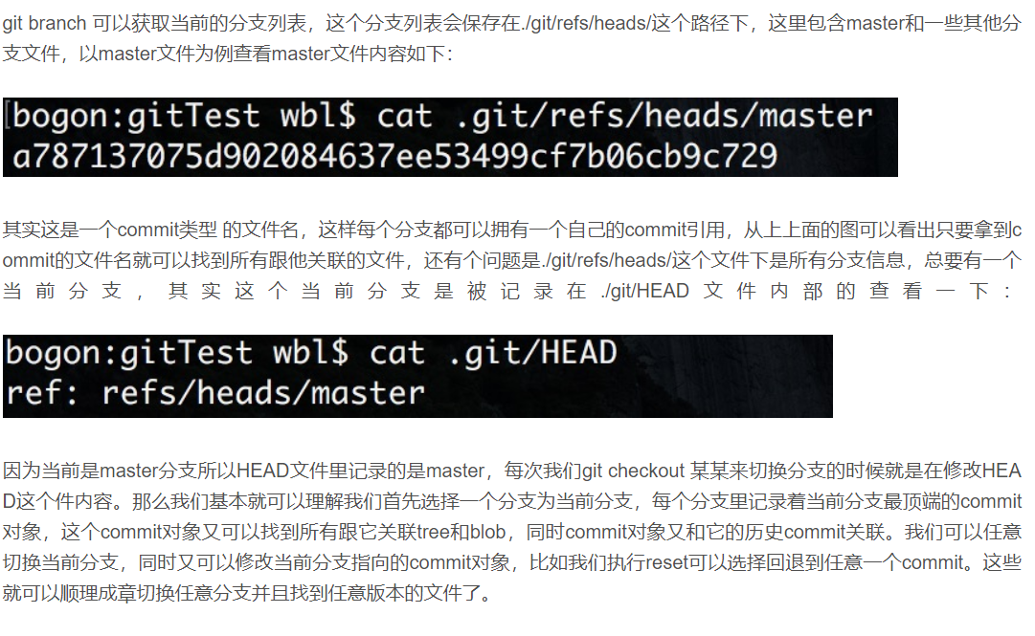

Slide 12
Git基本命令
Notes:
每个主题使用一个节标题，以便观众能够清楚地了解各主题间的过渡。

Slide 13
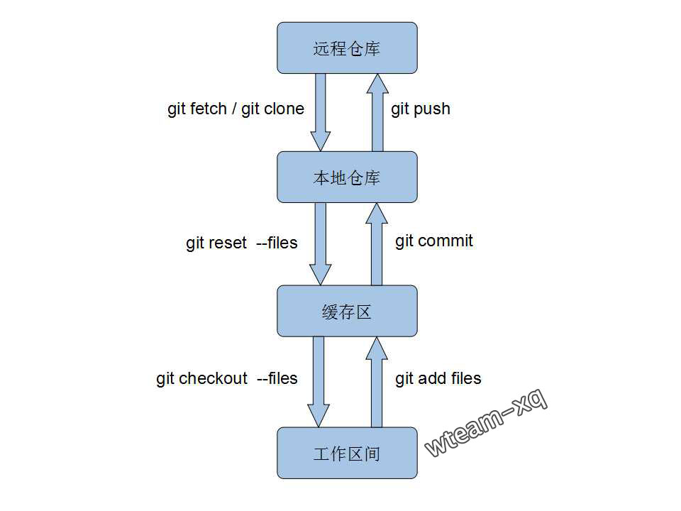
Notes:
简明扼要。使您的文本尽可能简洁以确保使用较大字体。

Slide 14
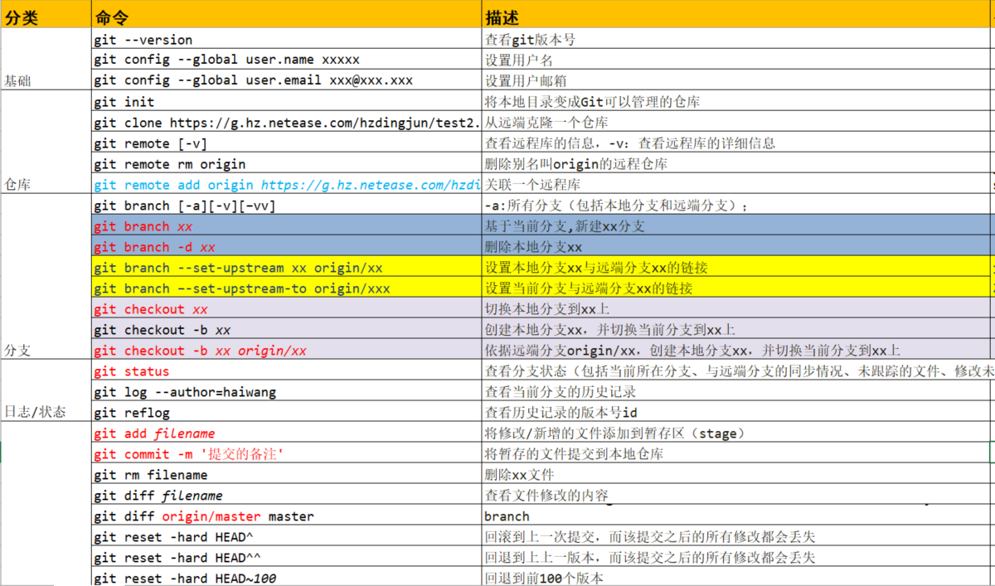

Slide 15
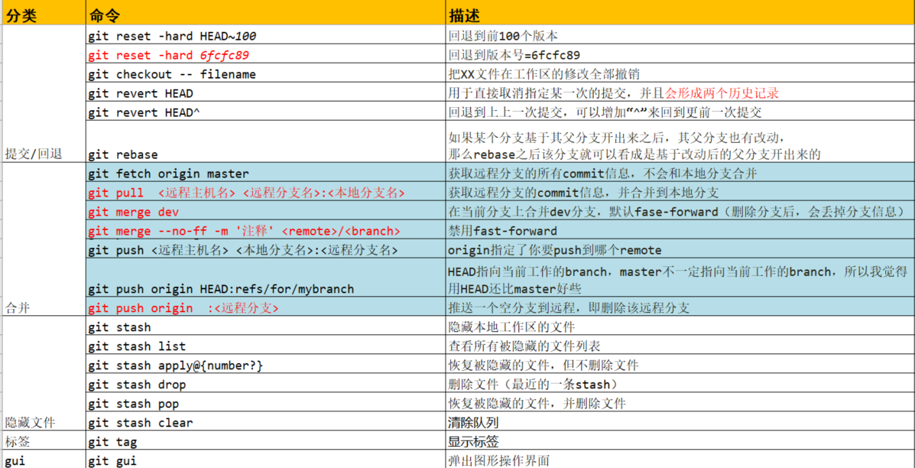

Slide 16
Git版本回退
Notes:
每个主题使用一个节标题，以便观众能够清楚地了解各主题间的过渡。

Slide 17
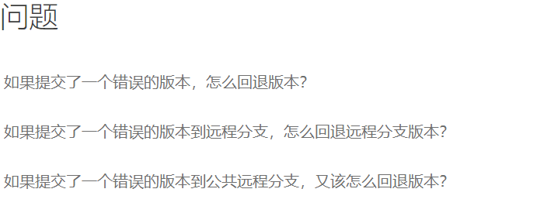

Slide 18
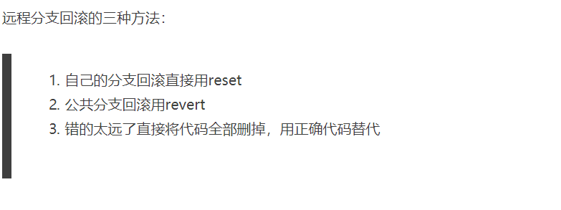
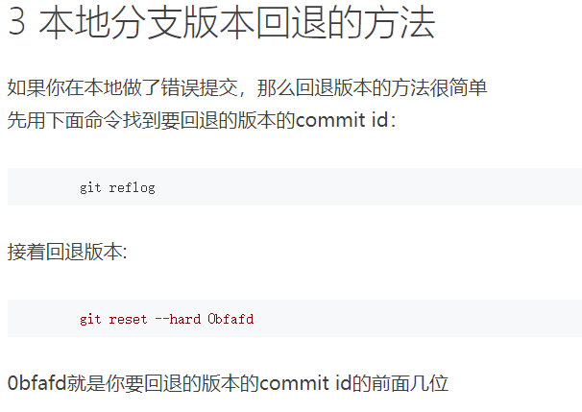

Slide 19
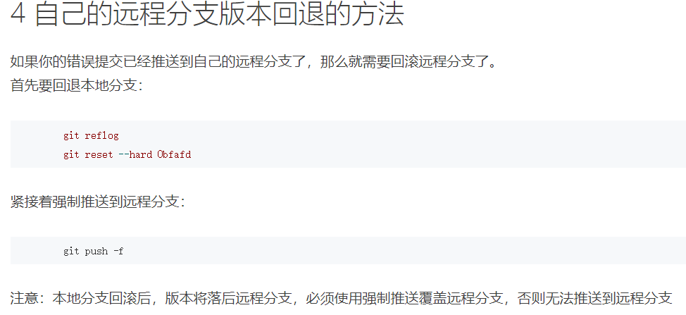
回滚的分支后无其他人员提交记录

Slide 20
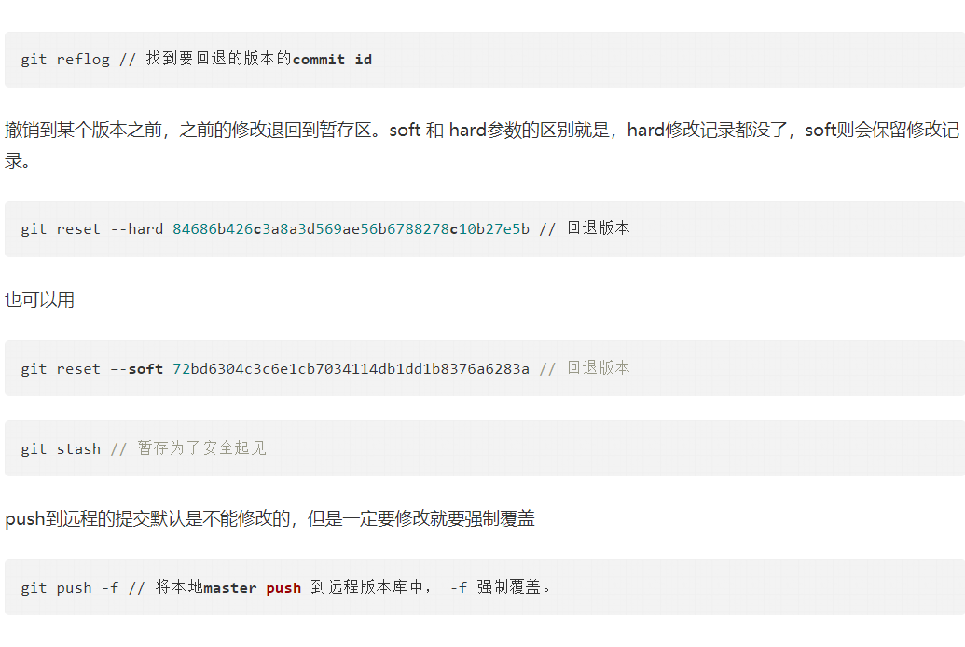

Slide 21
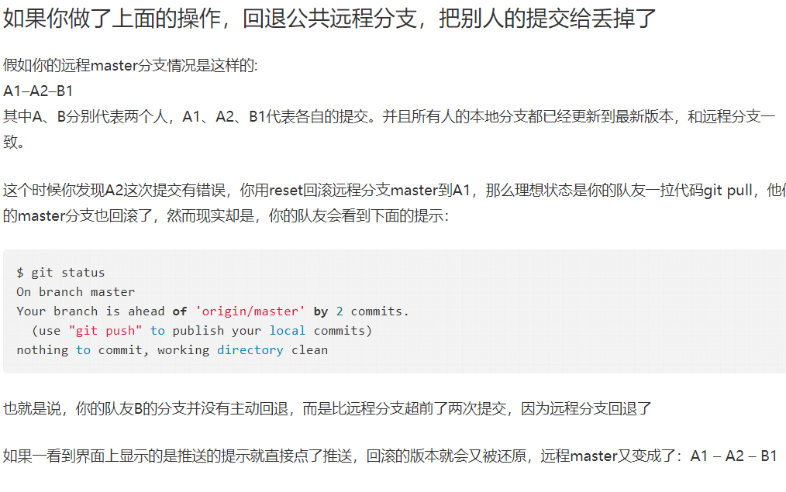

Slide 22
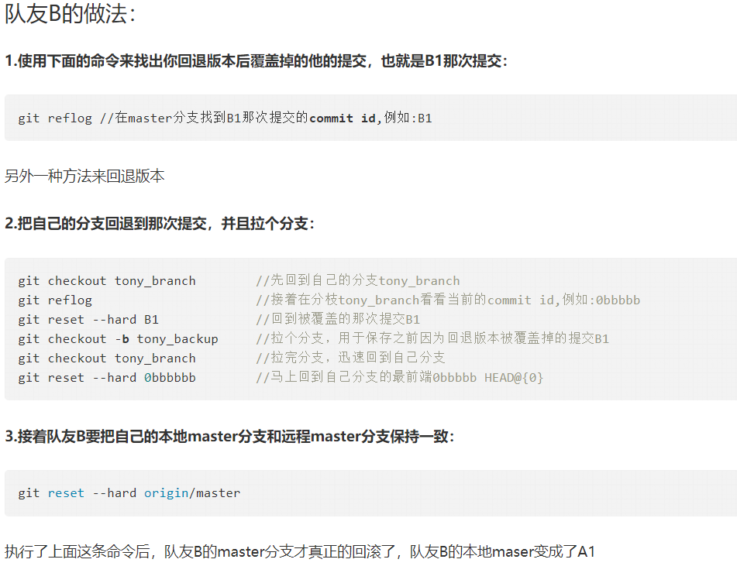

Slide 23
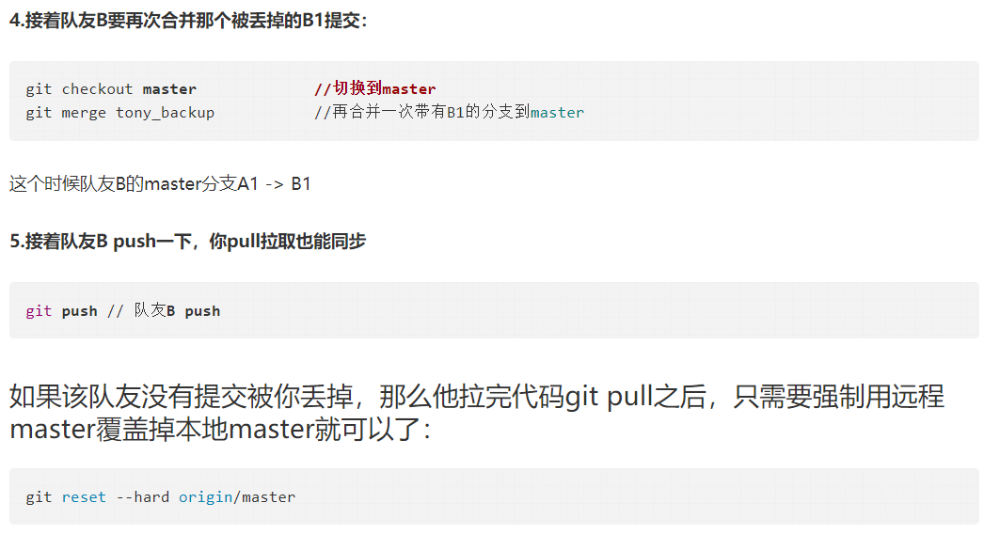

Slide 24
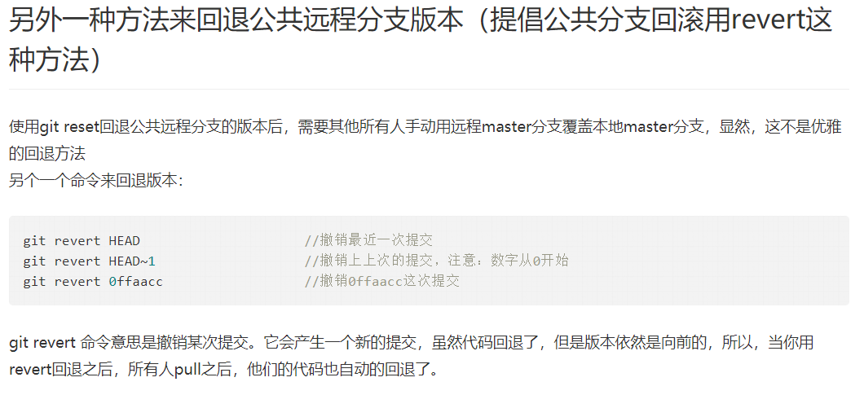
最优回滚方法

Slide 25
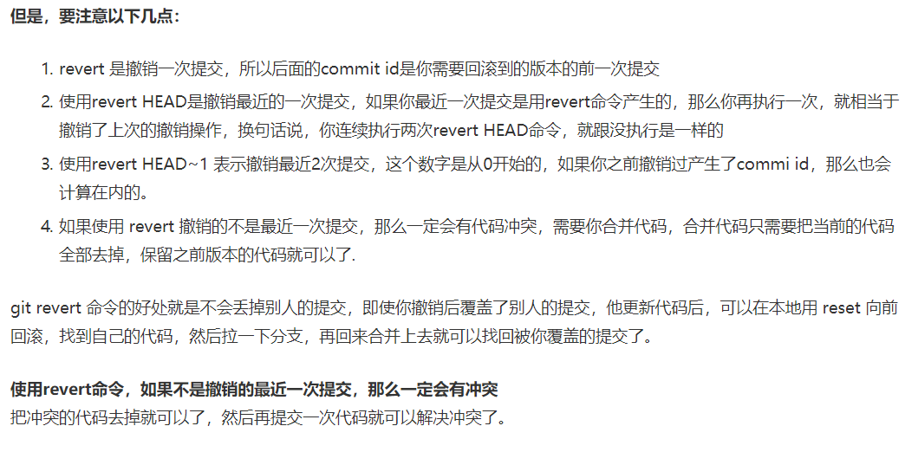

Slide 26
Git解决冲突
Notes:
每个主题使用一个节标题，以便观众能够清楚地了解各主题间的过渡。

Slide 27
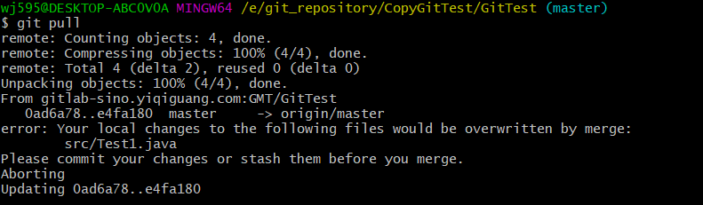
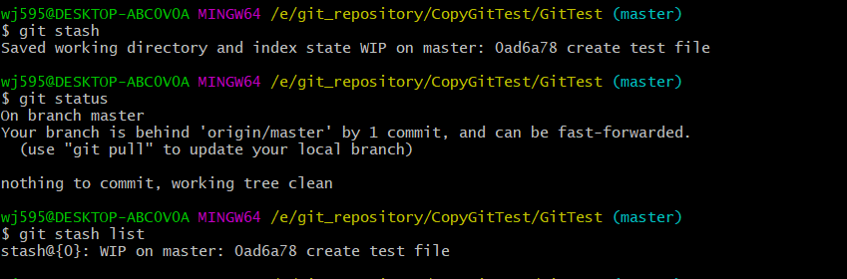
代码更新或提交时的冲突
1、先将本地修改存储起来

Slide 28
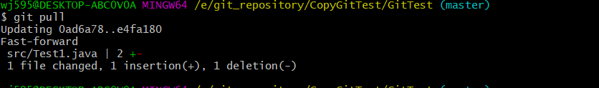
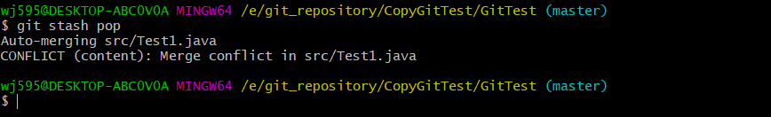
2、pull内容
3、还原暂存的内容
a)git自动合并代码失败，需要人工合并代码
b)git自动合并代码成功

Slide 29
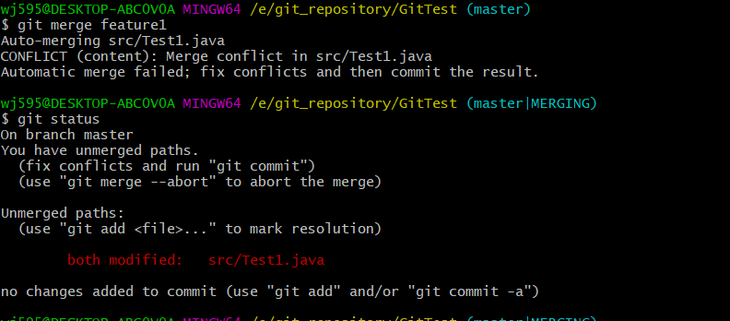
合并分支时的冲突

Slide 30
Fast Forward、No Fast Forward 、Squash
Notes:
每个主题使用一个节标题，以便观众能够清楚地了解各主题间的过渡。

Slide 31
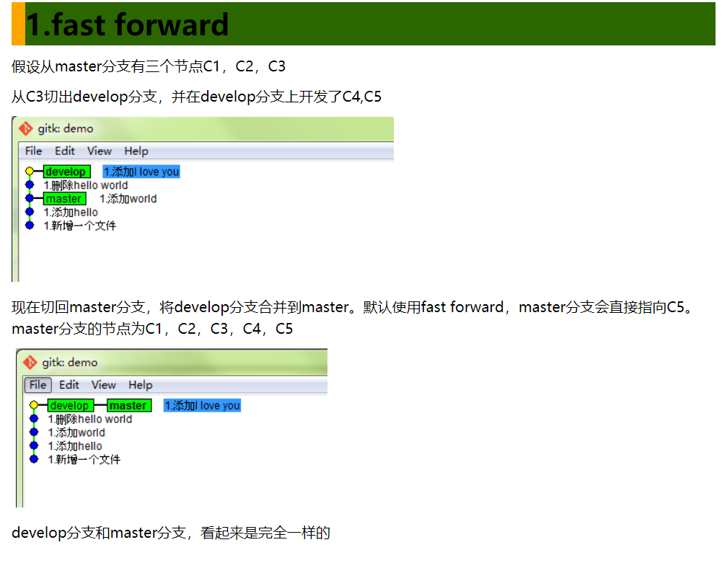

Slide 32
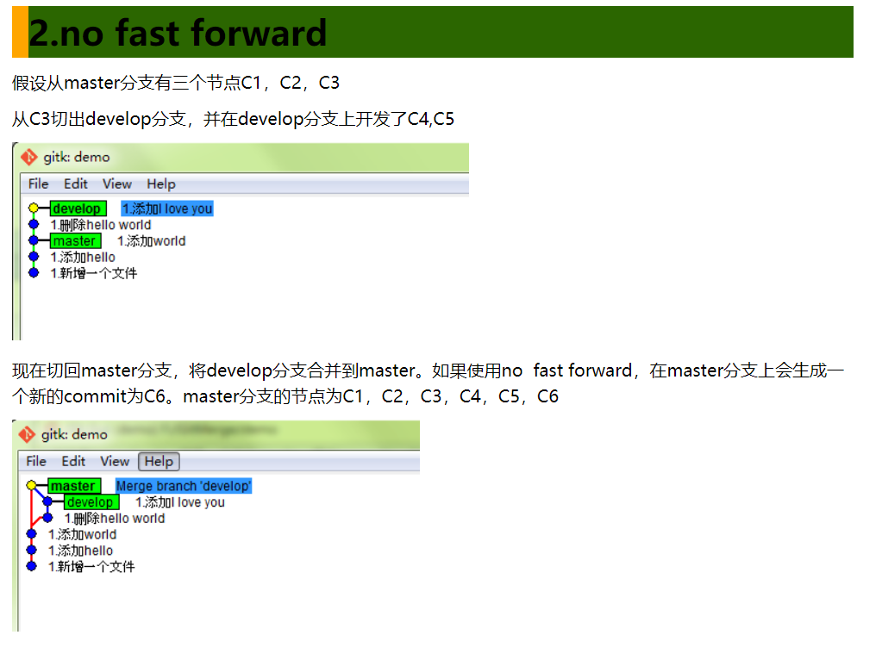
git merge --no-ff -m "merge with no-ff" dev lop

Slide 33
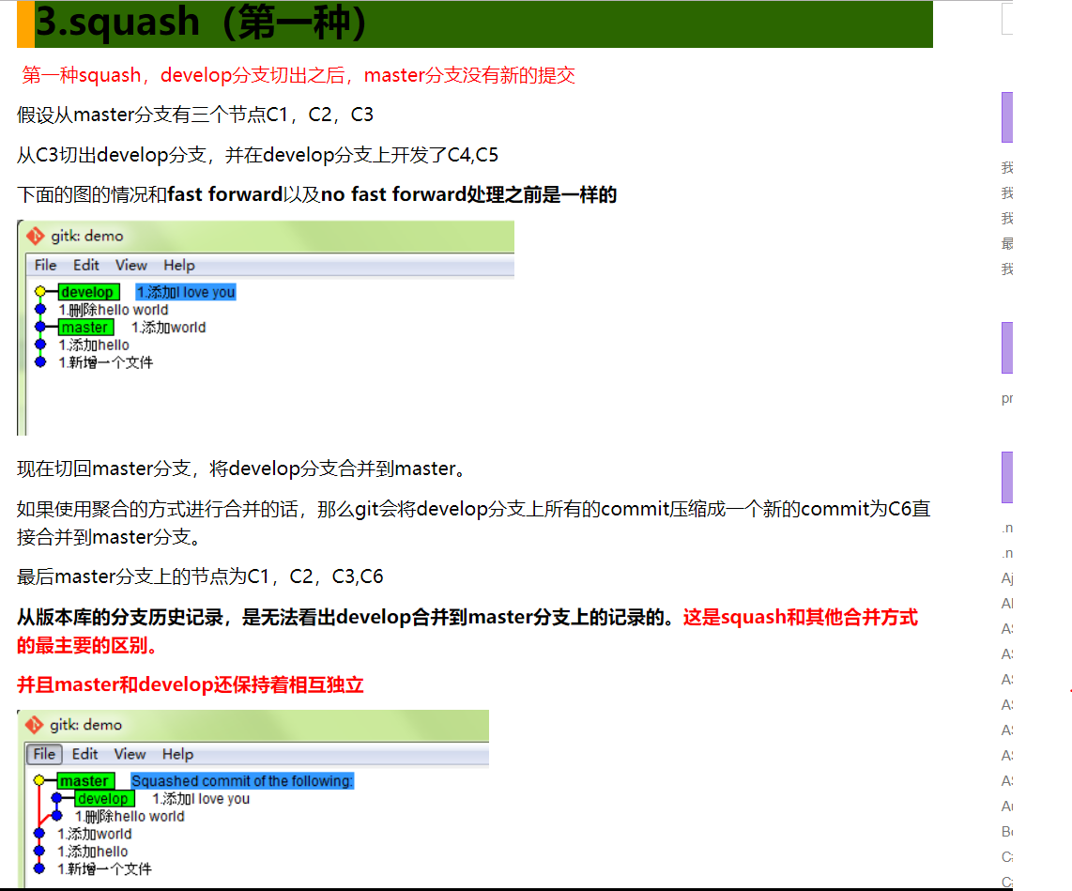
git merge --squash develop

Slide 34
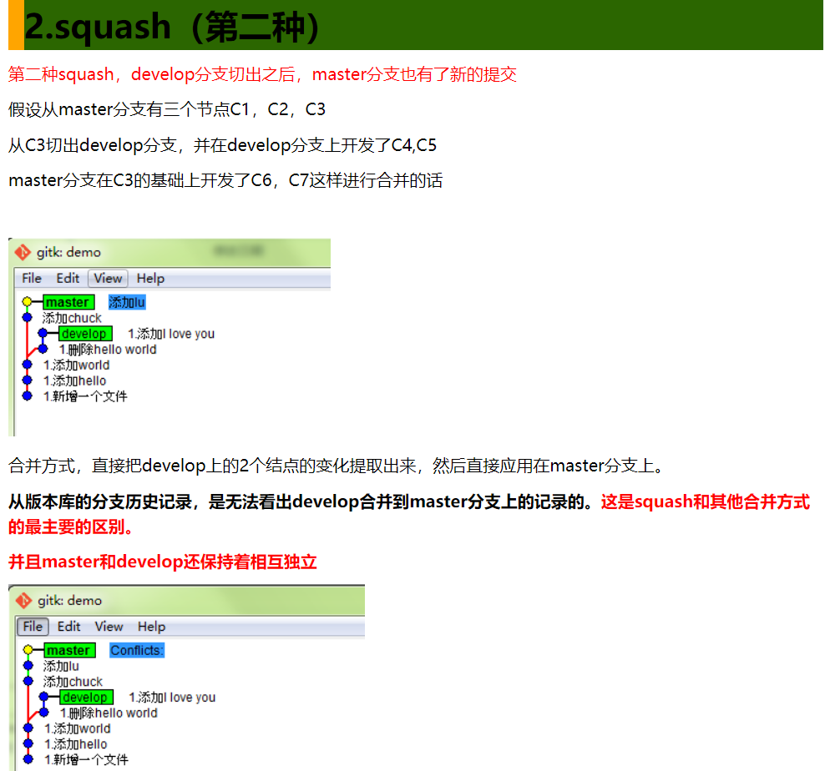

Slide 35
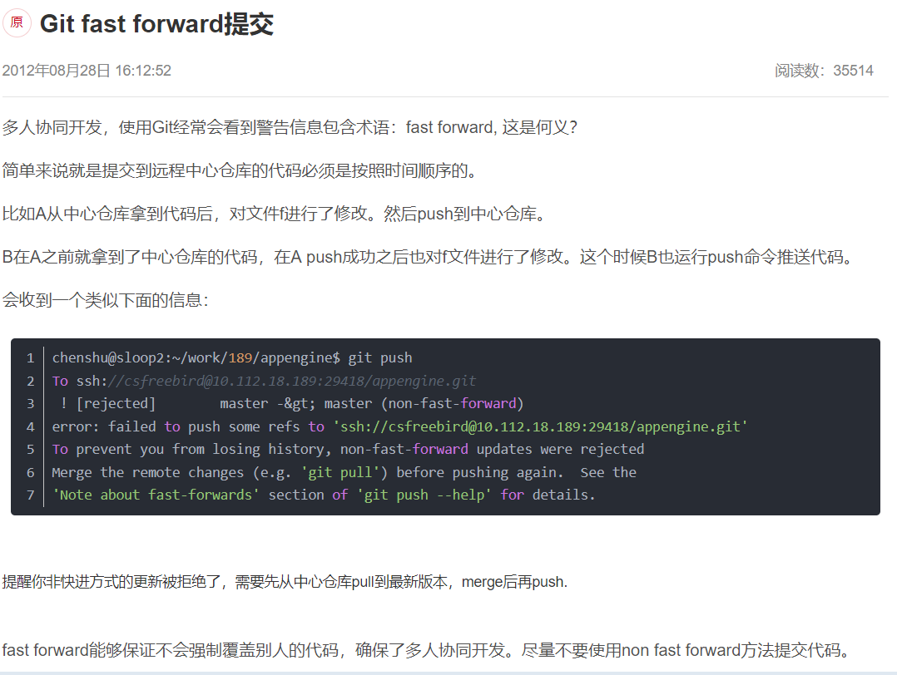

Slide 36
Git分支管理
Notes:
每个主题使用一个节标题，以便观众能够清楚地了解各主题间的过渡。

Slide 37
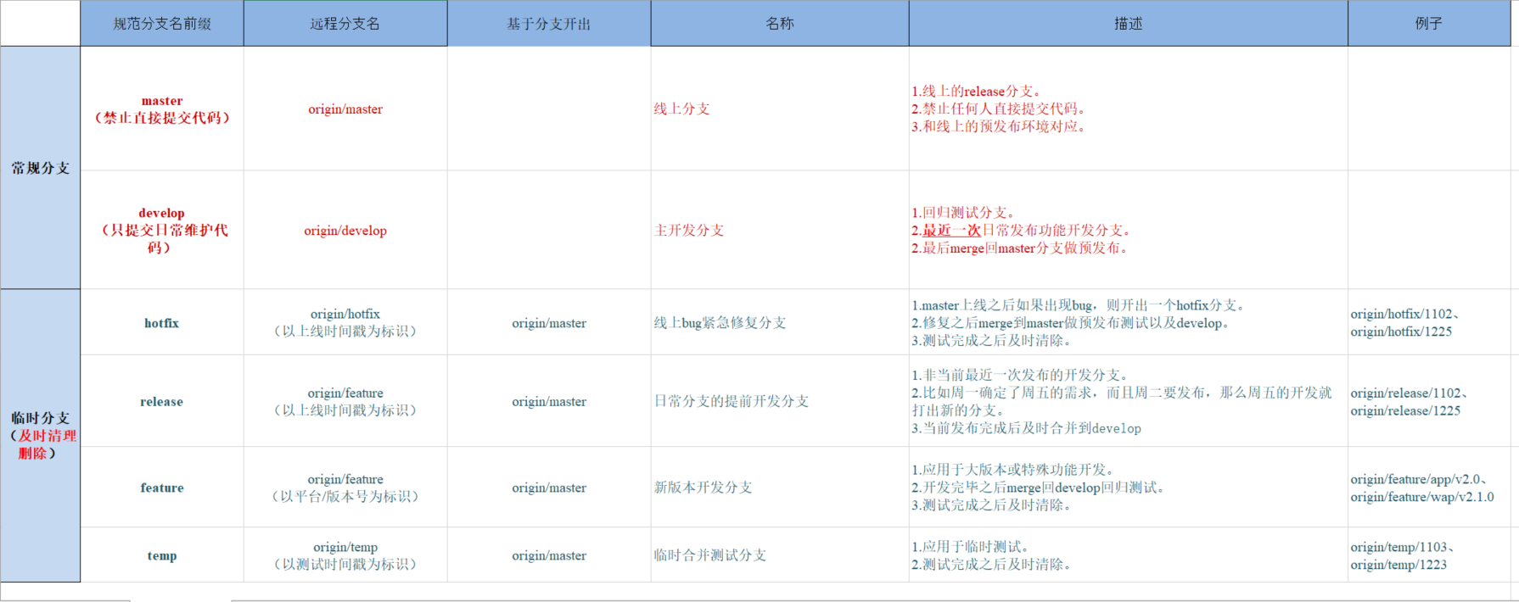

Slide 38
提问?

